Slide 1
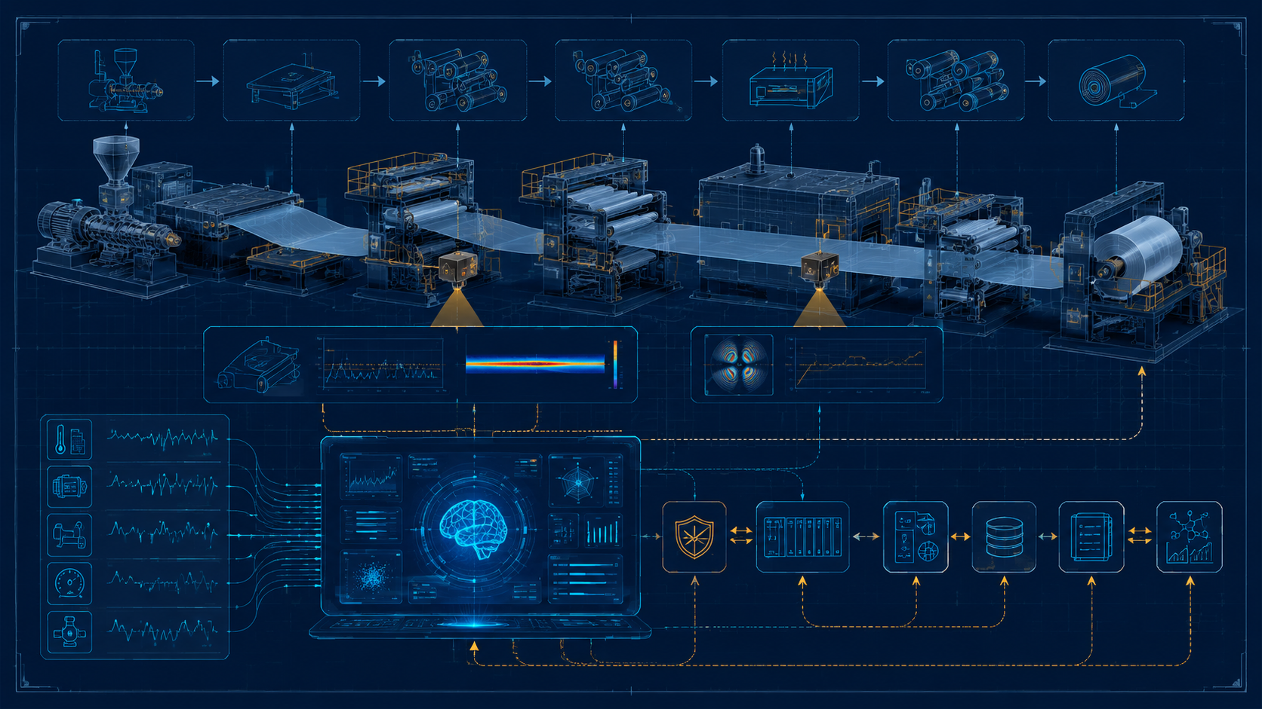
薄膜双拉在线工艺优化
Agent 平台设计方案
从设备接口到可审计、可回滚、可学习的研发参数闭环
MCP 工业连接
Skill 标准作业
Agent 编排决策
Safety Gate 硬放行
核心原则
第一目标
LLM 不直接裸写设备参数；所有动作必须经过计划、提案、安全门、回读和实验账本。
先打通 MVP-1 安全闭环，再逐步引入深度研发优化和自动执行。
2026

Slide 2
结论先行：模式合理，但必须收敛成受控闭环
设备与检测接口已具备，成败取决于闭环治理，而不是接口本身。
为什么可行
必须避免
正确落点
1. 薄膜双拉天然是多变量、慢响应、强耦合工艺。
2. 在线厚度和双折射提供快速代理反馈。
3. Claude Code 适合做工具编排和结构化流程。
4. 现有诊断 Skill 可复用为深环审计内核。
1. LLM 直接控制 PLC。
2. 第一版同时做全量自动化。
3. 快环自行扩大探索空间。
4. 只看在线指标却宣称最终性能最优。
5. 用 Agent 推理替代确定性安全门。
做成“受控在线研发优化平台”：
深环设计试验，快环安全执行，MCP 连接设备，Safety Gate 硬放行，Ledger 让每次调参变成可学习样本。
Biaxial Film Online R&D Agent Platform
2
02

Slide 3
原设计中最需要修正的 5 个点
不是否定方向，而是把它改造成工程上能验收、能上线、能长期学习的系统。
不合理点
落地风险
最可行修正
1. 全量同时开发
开发面太宽，任一层不稳定都会闭环失败
先打通 MVP-1 安全闭环
2. 深环直接给多参数最优
样本少、变量强耦合，易产生伪最优
先做低维 DOE 和固定参数清单
3. 快环既优化又执行
在线波动会诱导短期追逐，导致研发目标漂移
快环只执行计划、记录响应、异常暂停
4. 离线性能进入第一闭环核心
慢标签延迟长，MVP 很难快速迭代
先优化在线代理指标，P1 再校准代理模型
5. Safety Judge 由 Agent 放行
无法满足工业写入的可验证要求
确定性 safety-gate-mcp 硬放行
Biaxial Film Online R&D Agent Platform
3
03

Slide 4
总体架构：五层协同，不让任何一层越权
设备与检测在底层，MCP 是唯一接口，Skill 是标准作业，Agent 做编排和解释。
人机协同层
研发负责人
工艺工程师
操作员控制台
管理看板
Agent 编排层
Orchestrator
Process Engineer
R&D Engineer
Safety Reviewer
Skill 流程层
Online Tuner
R&D Optimizer
Deep Diagnostic
Simulation 后置
MCP 接口层
historian/inspection
safety/plc
recipe/ledger
quality/lab
设备与数据层
挤出-铸片
MD/TD 拉伸
热定型-收卷
在线检测
上线原则
所有自动写入必须经过结构化计划、确定性安全门、PLC 回读确认和实验账本；深环可以提出假设，快环只能执行受限动作。
Biaxial Film Online R&D Agent Platform
4
04

Slide 5
MVP-1 安全闭环：第一版必须先打通这 7 步
不要一开始追求完整自动研发；先让每次参数试验真实、可审计、可回滚、可学习。
1
2
3
4
5
6
7
采集快照
生成实验计划
快环拆步
安全门预审
人工确认
写入与回读
形成样本
过程量、厚度、双折射、报警、当前 recipe
低维 DOE、参数窗口、保持时间、停止条件
稳态检查、偏差识别、单步 delta proposal
白名单、限幅、限速、联锁、回滚配方
第一版所有写入都由工艺工程师确认
PLC MCP 下发参数并回读确认
experiment_result + 前后稳态窗口 + 备注
P0 必做
P1 再做
P2 后置
统一数据与时间对齐；安全门和配方账本。没有这两件事，后续智能都是不可验证的。
深环低维 DOE 策略和在线代理模型校准，开始让平台从每次试验中学习。
数字孪生、贝叶斯优化和半自动写入，必须等 MVP 稳定后再开放。
Biaxial Film Online R&D Agent Platform
5
05

Slide 6
MCP 层：把工业接口变成可审计工具，而不是裸接口
MCP 是平台落地的“工业插座”，每个工具都要有输入输出、权限和验收。
industrial-historian
online-inspection
safety-gate
读实时 tag / 时间窗口 / 稳态片段
厚度 profile / 双折射 profile / 检测健康
白名单 / 限幅 / 限速 / 联锁 / 回滚
plc-control-gateway
recipe-ledger
quality-lab
preview / write / readback / rollback
recipe_version / experiment_id / 变更日志
离线性能慢标签 / 代理模型校准
最关键的工程判断：Safety Gate 必须是 deterministic service，Agent 只能解释和审计，不能覆盖硬安全拒绝。
Biaxial Film Online R&D Agent Platform
6
06

Slide 7
Skill 层：用标准作业流程固定住“谁想、谁做、谁审”
Skill 不是提示词堆叠，而是产物合同、输入输出和质量门。
快环：online-film-process-tuner
深环：film-rd-strategy-optimizer
审计：industrial-deep-diagnostic
像现场工艺工程师。
输入：experiment_plan、process_snapshot、online_quality_map。
输出：parameter_delta_proposal、execution_receipt。
边界：只拆步执行，不扩大参数空间。
像研发工程师。
输入：campaign 数据、离线标签、工艺本体、历史配方。
输出：低维 DOE、参数窗口、停止条件。
边界：样本不足时不宣称全局最优。
复用现有管线。
context-builder 建本体；data-processor 做响应分析；diagnostician 做竞争假设；judge/reviewer 阻断低质量结论。
实验计划
快环执行
响应样本
深环更新
Biaxial Film Online R&D Agent Platform
7
07

Slide 8
Agent 层：决策角色要清晰，不能互相越权
Agent 的价值是编排、解释、协同和审计，不是替代确定性控制系统。
Campaign Orchestrator
Process Engineer Agent
R&D Engineer Agent
创建 campaign、维护状态机、调度 Skill/MCP、处理异常暂停。
检查稳态、执行计划内 delta、记录响应、发现矛盾上报。
提出主假设、设计低维 DOE、定义预期响应和失败条件。
Safety Reviewer Agent
Operator UI Agent
解释 safety-gate 结果、审计证据、升级人工审批。
把建议、风险、趋势、批准/拒绝/回滚压缩成可操作界面。
Biaxial Film Online R&D Agent Platform
8
08

Slide 9
开发路线：先闭环，再智能；先建议，再半自动
每阶段都有可验收产物，避免“所有模块都有一点，但没有一条链路能跑”。
P0
只读观测
P1
人工确认建议
P2
受控半自动
P3
闭环研发优化
P4
多牌号沉淀
只读观测
人工确认建议
受控半自动
闭环研发优化
多牌号沉淀
数据对齐、稳定窗口、profile 特征、账本框架
建议卡片、原因、风险、人工批准按钮
低风险参数、小步幅、硬限幅、自动回滚
DOE/贝叶斯优化、离线标签回灌、代理模型
best-known recipe、禁区、跨批次迁移
验收节奏
P0 看数据可信度，P1 看建议方向命中率，P2 看零越界和回滚可靠性，P3 看试验效率和产品性能提升。
Biaxial Film Online R&D Agent Platform
9
09

Slide 10
最终行动蓝图
把在线优化从“想法”变成“可开发、可验证、可上线”的研发控制平台
第一条链路
第一条原则
打通 MVP-1：采集 -> 计划 -> 提案 -> 安全门 -> 确认 -> 写入回读 -> 样本。
安全放行必须 deterministic；Agent 负责解释、审计和协同。
第一批模块
第一类指标
historian、inspection、safety-gate、plc-gateway、recipe-ledger、tuner skill。
在线厚度和双折射作为代理指标；离线性能用于 P1/P2 代理模型校准。
建议下一步：直接按 MVP-1 建目录、写 MCP schema、做 campaign 状态机和建议卡片 UI。

